Slide 1
Tallinna vastused Rahvakogu ettepanekutele
Jaan Tarmak
Tallinna Keskkonna- ja Kommunaalamet
ameti juhataja

Slide 2
JUHTRÜHM
ÜLESANNE:
linnale esitatud ettepanekute üle otsustamine, neile vastuse andmine;
ettepanekutele antud vastuste avalikustamine ja ühe aasta jooksul ettepanekute viimine linna loomulikesse tööprotsessidesse
Juhtrühma ülesannete täitmise tähtaeg on 31.detsember 2024.
Juhtrühma esimees: Tallinna Keskkonna- ja Kommunaalameti ning Tallinna Transpordiameti tegevusvaldkondi koordineeriv abilinnapea
juhtrühma liikmed:
Tallinna Strateegiakeskuse strateegilise planeerimise teenistuse direktor;
Tallinna Transpordiameti juhataja;
Tallinna Linnaplaneerimise Ameti juhataja;
Tallinna Keskkonna- ja Kommunaalameti juhataja;
Tallinna Linnavaraameti juhataja;
Tallinna Sotsiaal- ja Tervishoiuameti juhataja;
Tallinna Linnavolikogu Keskkonna- ja kliimakomisjoni esimees
vt Tallinna Linnavalitsuse 18.10.2023 korraldus nr 919
Juhtrühm tuginedes töörühma sisendile, tegi lõplikud otsused – milliseid tegevusi rahvakogu ettepanekute elluviimiseks linn teha võtab.

Slide 3
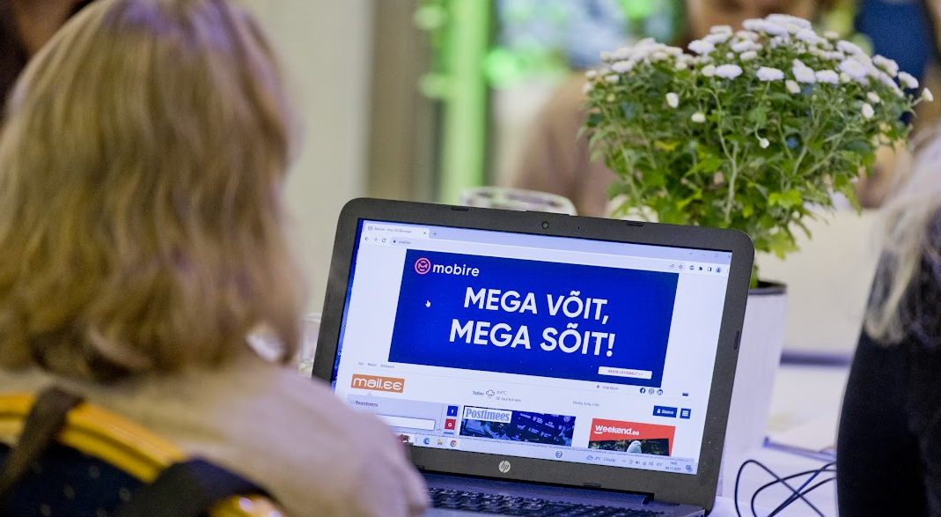
39 ETTEPANEKUT
töörühm töötas ettepanekud läbi ja koostas esialgsed vastused
juhtrühm tegi vastuste osas oma otsused
ettepanekute ja vastuste tutvustamine volikogule
LINNA VASTUSTE AVALIKUSTAMINE
juhtrühm informeerib avalikkust ettepanekute elluviimise edenemisest kuni 31.12.2024

Slide 4
Ettepanekute elluviimine
Vastusena 39-le rahvakogu ettepanekule on pakutud üle 80 tegevuse, läbi mille hakatakse ettepanekuid ellu viima, nendest 50 tegevust on kas tervenisti või osaliselt Keskkonna- ja Kommunaalameti vastutusalas. Suur osa pakutud tegevustest eeldab mitme linnaüksuse koostööd.
Kokkuvõtlikult saab öelda, et rahvakogu ettepanekud võetakse töösse ja kõikide ettepanekute suunal Tallinna linn ühel või teisel moel ka juba tegutseb
Kuna suure osa tegevuste elluviimiseks on vajalik mitme üksuse koostöö, siis juhtrühmas jõuti selgusele, kes on iga tegevuse (arvestades ka teenuste osutamise jaotumist linnasüsteemi sees) peamine vastutaja ja vedaja ning millisesse täpsemasse ajaperioodi on realistlik tegevused kavandada.
Täpsemalt kõikide ettepanekutele pakutud tegevustega saab tutvuda Raportis „Vastused Rohelise Pealinna Rahvakogu ettepanekutele“, mis asub veebilehel - https://onlineexpo.com/ee/rahvakogu/

Slide 5
Rohe- ja sinivõrgustiku teemaplaneering
Rahvakogu ettepanekute elluviimiseks linna pakutud tegevustest kõige suurema mõjuga on Rohe- ja sinivõrgustiku teemaplaneeringu koostamine, mis pakub linnaroheluse ja haljasalade süsteemseks käsitlemiseks laia vaate. Eraldi väärtus on teemaplaneeringu jaoks alusuuringute läbiviimisel. Näiteks üheks teemaplaneeringu alusuuringuks saab olema Tallinna rohevõrgustikku moodustavate rohealade ja rohekoridoride seisundi analüüs.
Teemaplaneeringu koostamine aitab ellu viia seitset rahvakogu ettepanekut, sealhulgas nii ettepanekut rohevõrgustiku teemaplaneering koostada kui ka ettepanekut säilitada kõrghaljastust ja rakendada ulatuslikumalt mitmerindelise haljastuse põhimõtet, mis mõlemad olid 100% rahvakogu toetust saanud ettepanekud.
Ülelinnaline rohevõrgustiku teemaplaneering on pikka aega puudu olnud. Teemaplaneeringu ettevalmistamine juba käib, planeeringu algatamise otsuseni jõutakse eeldatavalt järgmisel aastal (2025).

Slide 6
Mõned näited ettepanekule elluviimisest
1-6 Teha igas linnaosas linlastele kättesaadavaks info linnaroheluse arendustegevustest, et soodustada kodanike suuremat osalust ja koostööd linnaga | 6.1 | Luuakse veebikeskkond, mis kajastab eelarveaastas planeeritud objekte ja nende seisu (investeeringuid), et tagada linnaroheluse projektide info õigeaegne kättesaadavus. | 2024 | Keskkonna- ja Kommunaalamet
 | 6.4 | Korraldatakse iga-aastased infotunnid linna planeeritud objektide ja tegevuste kohta ning jagatakse seda infot ka teistes infokanalites. | 2025+ | Keskkonna- ja Kommunaalamet
1-8 Luua ülelinnaline juhendmaterjal avaliku ruumi kujundamiseks ja linna taimestiku planeerimisel eelistada kohalike taimeliikide kasutamist | 8.1 | Koostatakse Avalikule alale haljastuse rajamise kord (LV määrus) | 2024-2025 | Keskkonna- ja Kommunaalamet
 | 8.2 | Elurikka haljastuse veebikataloogi täiendatakse Avalikule alale haljastuse rajamise korra määruse koostamise järgselt. | 2025 | Keskkonna- ja Kommunaalamet
 | 8.3 | Koostatakse Tallinna niinimetatud pärandtaimede paljundamiseks emaistanduse kontseptsioon (vähemalt 2 ha). | 2026+ | Keskkonna- ja Kommunaalamet
1-11 Algatada linlaste roheteadlikkuse tõstmise kampaania(d) | 11.1 | Keskkonnateadlikkuse programmi elluviimine keskkonnateadlikkuse spetsialisti juhtimisel ja keskkonnahoiu arengukavast lähtudes. | 2025+ | Keskkonna- ja Kommunaalamet
1-13 Suurendada keskkonna- ja kommunaalameti keskkonnateavituse suutlikkust | 13.1 | Keskkonna- ja Kommunaalametisse luuakse keskkonnateadlikkuse spetsialisti töökoht. | 2024 | Keskkonna- ja Kommunaalamet
1-14 Luua ohutuid ja mitmekesiseid parkide kasutusvõimalusi igaks aastaajaks | 14.1 | Koostatakse mänguväljakute arengudokument, mis toob välja aastaajalisuse ja nõuded hooldusele (ohutusele) ning sisaldab multifunktsionaalsete ja looduslähedaste mänguvahendite näidiseid. | 2024 | Keskkonna- ja Kommunaalamet

Slide 7
Teised mõjuvad tegurid
Osade pakutud tegevuste realiseerimine eeldab Linnavolikogu positiivset otsust, näiteks mis puudutab keskkonna valdkonna taotlusvooru eelarve suurendamist või linnaeelarves strateegiliste ostude fondi loomist, et oleks võimalik iga-aastaselt soetada linnale kinnistuid avalikes huvides, sh kriitilise tähtsusega rohealasid.
1-7 Jätkata kogukonnaaedade tegevuse toetamist ja julgustada nende juurde loomist | 7.1 | Suurendatakse taotlusvooru eelarvet. | Eeldab volikogu otsust, Keskkonna- ja Kommunaalamet toetab | Keskkonna- ja Kommunaalamet
1-10 Jätkata asumipõhiste ja -vaheliste talgute korraldamist, leppides kokku heakorrakuud nii kevadeks kui sügiseks | 10.2 | Seatakse sisse rahaline talgutoetus asumiseltsidele ja teistele piirkondlikele organisatsioonidele. | Eeldab volikogu otsust, Keskkonna- ja Kommunaalamet toetab | Keskkonna- ja Kommunaalamet

Slide 8
4 ettepanekut, mille jaoks uusi tegevusi ei planeerita
Nelja ettepanekute osas jäädakse tänase väljakujunenud praktika juurde, mida arendatakse edasi või laiendatakse sobiva võimaluse tekkimisel.
Need neli ettepanekut on:
1-9 Luua tallinlastele kasutajasõbralik võimalus linnale ettepanekute tegemiseks, kuhu tänavaruumis puid istutada või kus neid kärpida. Ettepanekuid saab kõige kiiremini teha Linnaosavalitsusele otse või sotsiaalmeedia kanalite kaudu. Hooldus-, Haljastus- ja Heakorratööde infosüsteemis (HHHIS) on võimalik teatada probleemist.
1-12 Luua parkide kasutamise hea tava, et soodustada rohelust väärtustava pargikultuuri teket. Igal linlasel on võimalus anda oma käitumisega panus parkide jätkuvasse väärtustamisesse. Tegevused avalikul alal on reguleeritud Tallinna Linnavolikogu määrusega Heakorraeeskiri, suuremate parkide eest hoolitsevad pargivahid.
3-1 Algatada linnaelanike keskkonnaprogramm, et kaasata ja harida linlasi keskkonnateadlikkust suurendama. Keskkonnaharidust toetavad järjepidevalt Tallinna Botaanikaaed ja Tallinna Loomaaed. Koostöös Linnaosavalitsustega luuakse linnaosade ja muid temaatilisi talguid koondav veebileht (kevadtalgud, elurikkuse talgud). Hooaja alguses tehakse Linnaosavalitsustes üleskutse talguteks ettepanekute saamiseks. Linn jätkab linnaaianduse huvilistele suunatud koolituste ja pilootprogrammidega, nii toimivatele kogukonnaaedadele kui ka laiemalt, suurendamaks kogukonnaaia pidamise teadmisi ja pädevusi.
5-1 Arendada lahendusi, mis võimaldavad üldlevinud kaardirakendustele teatada ja seal kuvada infot avaliku ruumi ligipääsu katkestuste kohta. Eraldi uut lahendust linn käesoleval ajal valmis arendama ei ole. Kui edaspidi digirakenduste arendamisel sobiv võimalus tekib, siis võetakse arvesse. Haavatavamatele elanike rühmadele on suunatud Tallinna ligipääsetavuse infosüsteem, mida haldab Tallinna Sotsiaal- ja Tervishoiuamet.
Tallinna linn kohaliku omavalitsusena ei saa arvestada ka selliste ettepanekutega, mis taotlevad riikliku regulatsiooni muutmist. Näiteks ilutulestiku müüki ja kasutamist ei saa linn keelata, ent Tallinna linn on juba mõned aastad ilutulestikust loobunud ja näitab selle tava jätkamisega eeskuju.

Slide 9
Strateegiliste sihtide ja valdkondade seosed
Rahvakogu ettepanekud räägivad sama keelt Tallinna arengustrateegias 2035 ja Tallinna kliimakavas, ka Tallinna linnaliikuvuse kavas seatud sihtide ja eesmärkidega. Ettepanekute väärtus on eelkõige selles, et rahvakogu andis selgelt teada, mis on elanikele linna arengudokumentides seatud sihtide hulgast kõige tähtsam, mille saavutamisele panna suuremat rõhku.

Slide 10
Aitäh!

